Slide 1
GANA 그룹 리브랜딩
브랜드 축 전환 제안
2026. 7. 23.
내부 검토용

Slide 2
먼저 말씀드립니다
아무것도 버리지 않습니다
세계 최대급 설비 — 그대로
6 개 계열사 — 그대로
안티에이징 — 그대로
바꾸는 것은 말하는 방식 하나입니다.

Slide 3
지금 우리가 하는 말
6 개 계열사가 안티에이징이라는
공통 목적으로 유전자 단위까지 움직인다
화장품 회사도, 필러 회사도, 건강기능식품 회사도
전부 같은 말을 합니다.
그리고 반드시 이 질문이 옵니다.
“그걸 어떻게 증명하십니까?”

Slide 4
제안 — 주어를 바꿉니다
노화 → 만든다
“표면부터 세포까지,
재생을 직접 만듭니다”
증명해야 할 약속 → 보여주면 되는 사실
되물음이 나올 자리가 사라집니다.

Slide 5
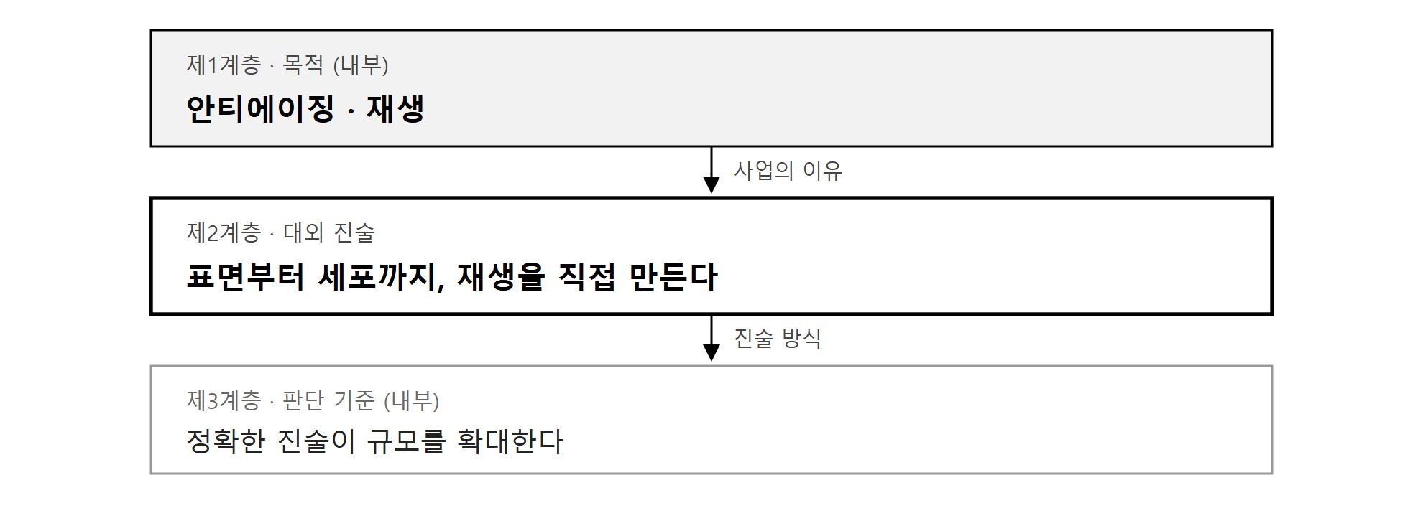
안티에이징은 없어지지 않습니다. 자리를 옮깁니다.
목적은 안에서 조직을 움직이고,
밖에서는 만든 것으로 증명합니다.

Slide 6
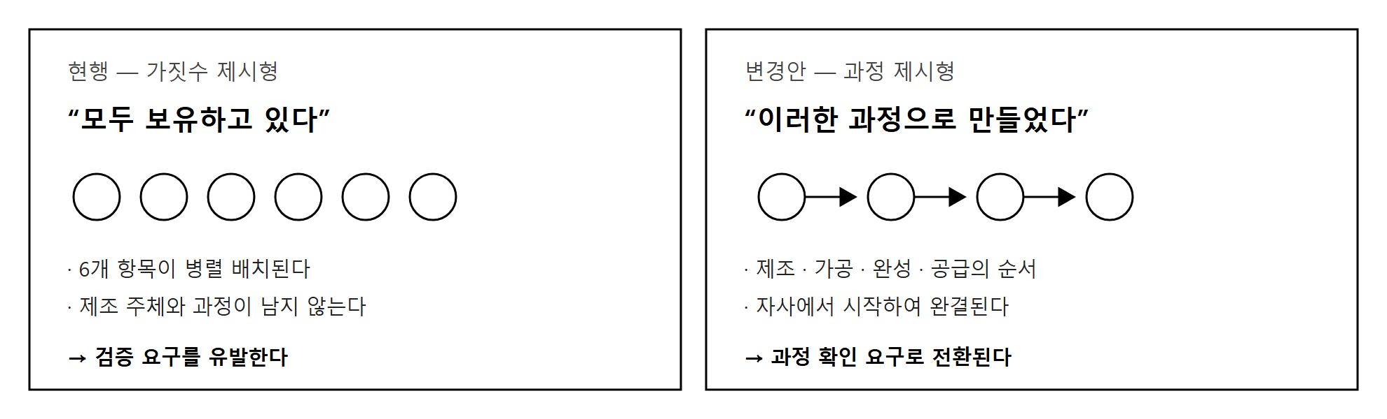
같은 여섯 개라도 배치가 다르면 다르게 읽힙니다
“우리가 다 해줄 수 있어”
“우리는 이렇게 만들었어”
앞은 의심을 부르고, 뒤는 과정을 상상하게 합니다.

Slide 7
그리고 이건 믿어달라는 말씀이 아닙니다
러시아 보건당국에 우리 이름으로 8 건
등록번호 | 품목 | 성분 계열
РЗН 2021/14277 | GANA HA (A/B/C) | 히알루론산
РЗН 2021/13973 | GANA X / V | PLLA
РЗН 2022/18121 | GANA HA Body | 히알루론산
РЗН 2024/22431 | GANA PATCH (창상피복재) | 바이오셀룰로스
РЗН 2024/22440 | GANA BOOSTER | 히알루론산
РЗН 2024/22794 | GANA PH | PLLA + HA
РЗН 2025/26343 | GANA Filler X | PCL + HA
РЗН 2025/26344 | GANA CH | 칼슘 + HA
한 가지 원료를 사와서 파는 회사는 이런 목록이 나오지 않습니다.

Slide 8
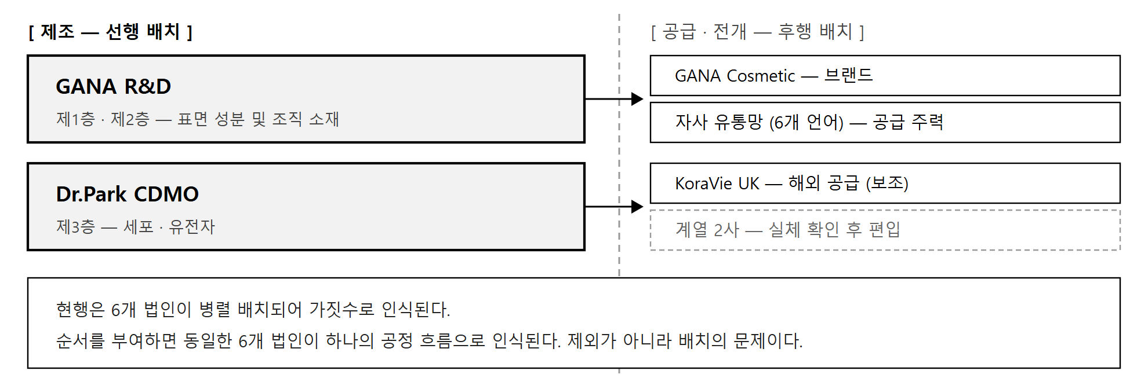
6 개 계열사 — 하나도 빠지지 않습니다
바뀌는 것은 순서입니다. 만드는 회사를 앞에, 내보내는 회사를 뒤에.
지금은 여섯이 나란히 서 있어 가짓수로 읽힙니다.
순서를 주면 똑같은 여섯이 하나의 흐름이 됩니다.

Slide 9
다만 조건이 하나 있습니다
우리 숫자가 세 개입니다
5,000 L 우리 공식 보도자료
6,000 L 우리 사이트 · CPHI
200,000 L 계열사 사이트
마지막 숫자는 우리가 직접 발표한 것의 40 배입니다.
문구를 없애자는 게 아니라, 지킬 수 있게 만드는 작업입니다.

Slide 10
승인 요청
세 가지를 진행하겠습니다
1. 대외 슬로건과 홈페이지 헤드라인을
「재생을 직접 만든다」 축으로 재작성
2. 계열사 소개 기준을 「제조 깊이」로 전환
3. 그룹 팩트시트 단일화 (1·2 의 선행 조건)
버리는 것은 하나도 없습니다. 약속 대신 만든 것을 보여드리는 것뿐입니다.

Slide 11
마지막으로, 제가 아직 확인하지 못한 것
1. 필러 원료 라인과 AAV 벡터 라인이
사람 · 설비 · 공정에서 이어집니까?
2. 지금 당장 받을 수 있는 최대 배치는 몇 리터입니까?
3. 5,000 L 는 돌려본 숫자입니까, 도면상 숫자입니까?
이 셋은 공개 자료로 확인되지 않습니다.
답을 주시면 문구를 확정하겠습니다.

